Slide 1
Módulo 12: Direccionamiento IPv6
Materiales del instructor
Introducción a Redes v7.0 (ITN)
Notes:
Programa de la Academia de Redes de Cisco
Introducción a Redes v7.0 (ITN)
Módulo 12: Direccionamiento IPv6

Slide 2
Materiales del instructor – Módulo 12: Guía de planificación.
Esta presentación en PowerPoint se divide en dos partes:
Guía de planificación para el instructor
Información para ayudarlo a familiarizarse con el módulo.
Ayuda didáctica
Presentación de la clase del instructor
Diapositivas opcionales que puede utilizar en el aula
Comienza en la diapositiva n.º 13
Nota: Elimine la Guía de Planificación de esta presentación antes de compartirla con otras personas.
Para obtener ayuda adicional y recursos, diríjase a la página principal del Instructor y a los Recursos del curso. También puede visitar el sitio de desarrollo profesional en netacad.com, la página oficial de Facebook de Cisco Networking Academy o el grupo de Facebook exclusivo para instructores.
Notes:
2

Slide 3
¿Qué esperar en este módulo?
Para facilitar el aprendizaje, las siguientes características dentro de la GUI pueden ser incluidas en este módulo:
Característica | Descripción
Animaciones | Exponer a los alumnos a nuevas habilidades y conceptos.
Videos | Exponer a los alumnos a nuevas habilidades y conceptos.
Verifique su comprensión | Cuestionario por tema en línea para ayudar a los aprendices a medir la comprensión del contenido.
Actividades interactivas | Una variedad de formatos para ayudar a los aprendices a medir la comprensión del contenido.
Verificador de sintaxis | Pequeñas simulaciones que exponen a los estudiantes a la línea de comandos de Cisco para practicar habilidades de configuración.
Actividad de Packet Tracer | Actividades de simulación y modelado diseñadas para explorar, adquirir, reforzar y ampliar habilidades.

Slide 4
¿Qué esperar en este módulo? (cont.)
Para facilitar el aprendizaje, se van a incluir en este módulo las siguientes características:
Característica | Descripción
Actividad de Packet Tracer de Modo Físico | Estas actividades se completan mediante el Packet Tracer de Modo Físico.
Laboratorios prácticos | Laboratorios diseñados para trabajar con equipos físicos.
Actividades de clase | Estos se encuentran en la página Recursos del instructor. Las actividades de clase están diseñadas para facilitar el aprendizaje, la discusión en clase y la colaboración.
Cuestionarios del Módulo | Auto-evaluaciones que integran conceptos y habilidades aprendidas a lo largo de los temas presentados en el módulo.
Descripción del módulo | Resumen breve del contenido del módulo.

Slide 5
Verifique su Conocimiento
Las actividades de "Verifique su conocimiento" están diseñadas para permitir que los estudiantes determinen si están entendiendo el contenido y puedan continuar, o si es necesario un repaso personal.
Las actividades de "Verifique su Conocimiento" no afectan las calificaciones de los alumnos.
No hay diapositivas separadas para estas actividades en el PPT. Se enumeran en el área de notas de la diapositiva que aparece antes de estas actividades.
Notes:
5

Slide 6
Actividades de Packet Tracer de Modo Físico
Estas actividades se completan usando Packet Tracer en Modo Físico.
Están diseñados para emular los laboratorios correspondientes.
Pueden utilizarse en lugar del laboratorio cuando el acceso a equipos físicos no es posible.
Las actividades de Packet Tracer en Modo Físico a menudo no tienen el nivel de estructura que las actividades PT que las preceden inmediatamente.
Notes:
6

Slide 7
Módulo 12: Actividades
¿Qué actividades﻿ están asociadas con este módulo?
N.° de página | Tipo de actividad | Nombre de la actividad | ¿Opcional?
12.1.3 | Verifique su comprensión | Problemas con IPv4 | Recomendado
12.2.4 | Actividad | Representación de direcciones IPv6 | Recomendado
12.3.8 | Verifique su comprensión | Tipos de direcciones IPv6 | Recomendado
12.4.4 | Verificador de sintaxis | Configuración estática de GUA y LLA | Recomendado
12.5.8 | Verifique su comprensión | Direccionamiento dinámico para GUA IPv6 | Recomendado
12.6.5 | Verificador de sintaxis | Verifique la configuración de la dirección IPv6 | Recomendado
12.6.6 | Packet Tracer | Configurar direccionamiento IPv6 | Recomendado
12.7.4 | creación de prototipos | Identificar direcciones IPv6 | Recomendado
12.8.5 | Verifique su comprensión | División de subredes de una red IPv6 | Recomendado
Notes:
7

Slide 8
Módulo 12: Actividades (continuación)
¿Qué actividades﻿ están asociadas con este módulo?
N.° de página | Tipo de actividad | Nombre de la actividad | ¿Opcional?
12.9.1 | Packet Tracer | Implementación de un esquema de direccionamiento IPv6 dividido en subredes | Recomendado
12.9.2 | Packet Tracer Modo Físico | Packet Tracer - Configurar direcciones IPv6 en dispositivos de red - Modo físico | Recomendado
12.9.2 | creación de prototipos | Configurar direcciones IPv6 en dispositivos de red | Recomendado
12.9.4 | Preguntas del módulo | Asignación de direcciones IPv6 | Recomendado
Notes:
8

Slide 9
Módulo 12: Mejores prácticas
Antes de enseñar el Módulo #12, el instructor debe:
Revisar las actividades y evaluaciones de este módulo.
Tratar de incluir la mayor cantidad de preguntas que sean posibles, con el fin de mantener a los estudiantes concentrados durante la presentación.
Tema 12.1
Pregunte a los estudiantes o tenga un debate en clase
¿Cuáles son los motivos del agotamiento de direcciones IPv4?
Analice los tres tipos de técnicas de migración IPv6.
Tema 12.2
Pregunte a los estudiantes o tenga un debate en clase
En la pizarra trabajar a través de varios ejemplos de compresión de direcciones IPv6.
Explique por qué sólo puede haber una instancia de dos puntos «።» en una dirección IPv6.
Notes:
9

Slide 10
Módulo 12: Buenas prácticas (Continuación)
Tema 12.3
Pregunte a los estudiantes o tenga un debate en clase
Proporcione un escenario de cuándo se usarían los ULA.
En la pizarra desglose las tres partes de una dirección IPv6: prefijo de enrutamiento global, ID de subred e Id. de interfaz.
Tema 12.4
Pregunte a los estudiantes o tenga un debate en clase
Si es posible, muestre cómo configurar una GUA en el IOS de Cisco.
Si es posible, muestre cómo configurar una GUA en la GUI de Windows.
Notes:
10

Slide 11
Módulo 12: Buenas prácticas (Continuación)
Tema 12.5
Pregunte a los estudiantes o tenga un debate en clase
Trabaje en la pizarra cómo convertir un MAC de 48 bits a un ID de interfaz EUI-64.
Analice los escenarios en los que SLAAC, DHCP sin estado o DHCP con estado serían apropiados.
Tema 12.6
Pregunte a los estudiantes o tenga un debate en clase
Si es posible, muestre un ID de interfaz generado dinámicamente en Windows.
Si es posible, muestre un ID de interfaz generado dinámicamente en un router Cisco.
Notes:
11

Slide 12
Módulo 12: Buenas prácticas (Continuación)
Tema 12.7
Pregunte a los estudiantes o tenga un debate en clase
¿Cómo utiliza IPv6 la multidifusión para realizar las funciones que IPv4 realizó con las difusiones?
Tema 12.8
Pregunte a los estudiantes o tenga un debate en clase
Trabajar a través de problemas de subredes de ejemplo en la pizarra. Mostrar ejemplos en diferentes hextetos.
Notes:
12

Slide 13
Módulo 12: direccionamiento IPv6
Introducción a Redes v7.0 (ITN)
Notes:
Programa de la Academia de Redes de Cisco
Introducción a Redes v7.0 (ITN)
Módulo 12: Direccionamiento IPv6

Slide 14
Objetivos del módulo
Título del módulo: Direccionamiento IPv6
Objetivo del módulo: Implementar un esquema de direccionamiento IPv6..
Título del tema | Objetivo del tema
Problemas con IPv4 | Explique la necesidad de la asignación de direcciones IPv6.
Representación de direcciones IPv6 | Explique cómo se representan las direcciones IPv6.
Tipos de direcciones IPv6 | Compare los tipos de direcciones de red IPv6.
Configuración estática de GUA y LLA | Explicar cómo configurar direcciones de red unicast y link-local del IPv6 de forma estática.
Direccionamiento dinámico para GUA IPv6 | Explique cómo configurar las direcciones global unicast de forma dinámica.
Notes:
14
12- Direccionamiento IPv6
12.0.2 ¿Qué aprenderá en este módulo?

Slide 15
Objetivos del Módulo (Cont.)
Título del módulo: Direccionamiento IPv6
Objetivo del módulo: Implementar un esquema de direccionamiento IPv6..
Título del tema | Objetivo del tema
Direccionamiento dinámico para las LLAS IPv6 | Configure dinámicamente direcciones link-local.
Direcciones Multicast de IPv6 | Identificación de direcciones IPv6
División de subredes de una red IPv6 | Implementación de un esquema de direccionamiento IPv6 dividido en subredes
Notes:
15
12- Direccionamiento IPv6
12.0.2 ¿Qué aprenderá en este módulo?

Slide 16
12.1 Problemas de IPv4
Notes:
12- Direccionamiento IPv6
12.1 Problemas de IPv4

Slide 17
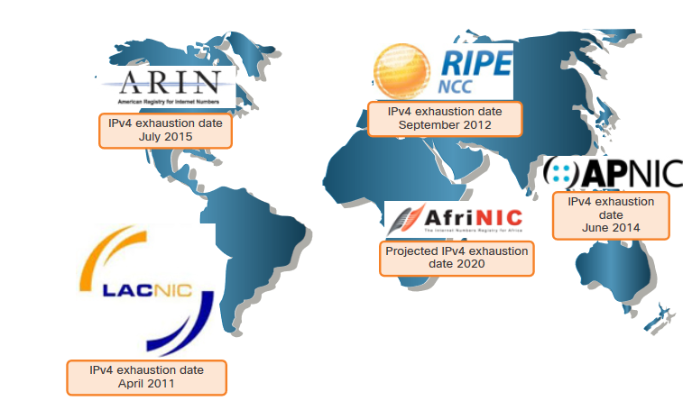
Problemas de IPv4 Necesidad de IPv6
IPv4 se está quedando sin direcciones. IPv6 es el sucesor de IPv4. IPv6 tiene un espacio de direcciones de 128 bits mucho más grande.
El desarrollo de IPv6 también incluyó correcciones para limitaciones de IPv4 y otras mejoras.
Con una población que accede a Internet cada vez mayor, un espacio de direcciones IPv4 limitado, los problemas de NAT y la Internet de todo, llegó el momento de comenzar la transición hacia IPv6.
Notes:
12 — Direccionamiento IPv6
12.1 — Problemas de IPv4
12.1.1 — Necesidad de IPv6

Slide 18
Problemas con IPv4 Coexistencia de IPv4 e IPv6
Tanto IPv4 como IPv6 coexistirán en un futuro próximo y la transición llevará varios años.
El IETF creó diversos protocolos y herramientas para ayudar a los administradores de redes a migrar las redes a IPv6. Las técnicas de migración pueden dividirse en tres categorías:
Dual stack -Los dispositivos ejecutan pilas de protocolos IPv4 e IPv6 de manera simultánea.
Tunneling – Es un método para transportar un paquete IPv6 a través de una red IPv4. El paquete IPv6 se encapsula dentro de un paquete IPV4.
Translation - Network Address Translation 64 (NAT64) permite que los dispositivos con IPv6 habilitado se comuniquen con dispositivos con IPv4 habilitado mediante una técnica de traducción similar a la NAT para IPv4.
Nota: La tunelización y la traducción son para la transición a IPv6 nativo y solo deben usarse cuando sea necesario. El objetivo debe ser las comunicaciones IPv6 nativas de origen a destino.
Notes:
12 — Direccionamiento IPv6
12.1 — Problemas de IPv4
12.1.2 — Convivencia IPv4 e IPv6
12.1.3 — Compruebe su comprensión — Problemas con IPv4

Slide 19
12.2 Representación de dirección IPv6
Notes:
12- Direccionamiento IPv6
12.2 Representación de la dirección IPv4

Slide 20
Representación de direcciones IPv6 Formatos de direccionesIPv6
Las direcciones IPv6 tienen 128 bits de longitud y están escritas en hexadecimal.
Las direcciones IPv6 no distinguen entre mayúsculas y minúsculas, y pueden escribirse en minúsculas o en mayúsculas.
El formato preferido para escribir una dirección IPv6 es x: x: x: x: x: x: x: x, donde cada "x" consta de cuatro valores hexadecimales.
En IPv6, un “hexteto” es el término no oficial que se utiliza para referirse a un segmento de 16 bits o cuatro valores hexadecimales.
Ejemplos de direcciones IPv6 en el formato preferido:
2001:0db8:0000:1111:0000:0000:0000:0200
2001:0 db 8:0000:00 a3:abcd:0000:0000:1234
Notes:
12 — Direccionamiento IPv6
12.2 – Representación de dirección IPv6
12.2.1 — Formatos de direccionamiento IPv6

Slide 21
Representación de dirección IPv6 Regla 1 - Omitir el cero inicial
La primera regla para ayudar a reducir la notación de las direcciones IPv6 es omitir los 0s (ceros) iniciales.
Ejemplos:
01ab se puede representar como 1ab
09f0 se puede representar como 9f0
0a00 se puede representar como a00
00ab se puede representar como ab
Nota: Esta regla solo es válida para los ceros iniciales, y NO para los ceros finales; de lo contrario, la dirección sería ambigua.
Tipo | Formato
Recomendado | 2001: 0db8: 0000:1111: 0000: 0000: 0000: 0200
Sin los ceros iniciales | 2001 : db8 : 0 : 1111 : 0 : 0 : 0 : 200
Notes:
12 — Direccionamiento IPv6
12.2 – Representación de dirección IPv6
12.2.2 — Omitir cero inicial

Slide 22
Representación de dirección IPv6 Regla 2 - Dos puntos
Los dos puntos dobles (::) pueden reemplazar cualquier cadena única y contigua de uno o más segmentos de 16 bits (hextetos) que estén compuestas solo por ceros.
Por ejemplo:
2001:db8:cafe: 1:0:0:0:1 (0s iniciales omitidos) podría representarse como 2001:db8:cafe:1: :1
Nota: Los dos puntos dobles (::) se pueden utilizar solamente una vez dentro de una dirección; de lo contrario, habría más de una dirección resultante posible.
Tipo | Formato
Recomendado | 2001: 0db8: 0000:1111: 0000: 0000: 0000: 0200
Comprimido | 2001:db8:0:1111::200
Notes:
12 — Direccionamiento IPv6
12.2 – Representación de dirección IPv6
12.2.2 — Regla 2 — Los dos puntos dobles
12.2.4 – Actividad – Representación de dirección IPv6

Slide 23
12.3 Tipos de direcciones IPv6
Notes:
12- Direccionamiento IPv6
12.2 Tipos de direcciones IPv4

Slide 24
Tipos de direcciones IPv6 Unicast, Multicast, Anycast
Existen tres categorías amplias de direcciones IPv6:
Unicast – Identifica de manera única una interfaz de un dispositivo habilitado para IPv6.
Multicast – Se usan para enviar un único paquete IPv6 a varios destinos.
Anycast – Esta es cualquier dirección unicast de IPv6 que puede asignarse a varios dispositivos. Los paquetes enviados a una dirección de anycast se enrutan al dispositivo más cercano que tenga esa dirección.
Nota: A diferencia de IPv4, IPv6 no tiene una dirección broadcast. Sin embargo, existe una dirección IPv6 de multicast de todos los nodos que brinda básicamente el mismo resultado.
Notes:
12 — Direccionamiento IPv6
12.3 — Tipos de direcciones IPv6
12.3.1 — Unicast, Multicast, Anycast

Slide 25
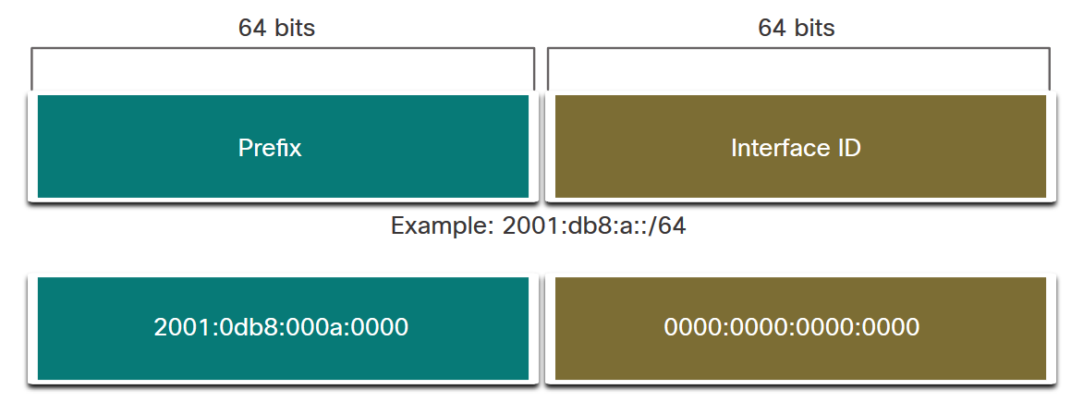
Tipos de direcciones IPv6 Longitud de prefijo IPv6
La longitud del prefijo se representa en notación de barra diagonal y se usa para indicar la porción de red de una dirección IPv6.
La longitud de prefijo puede ir de 0 a 128. La longitud de prefijo IPv6 recomendada para LAN y la mayoría de los otros tipos de redes es / 64.
Nota: Se recomienda encarecidamente utilizar un ID de interfaz de 64 bits para la mayoría de las redes. Esto se debe a que la autoconfiguración de direcciones sin estado (SLAAC) utiliza 64 bits para el ID de la interfaz. También facilita la creación y administración de subredes.
Notes:
12 — Direccionamiento IPv6
12.3 — Tipos de direcciones IPv6
12.3.2 — Longitud del prefijo IPv6

Slide 26
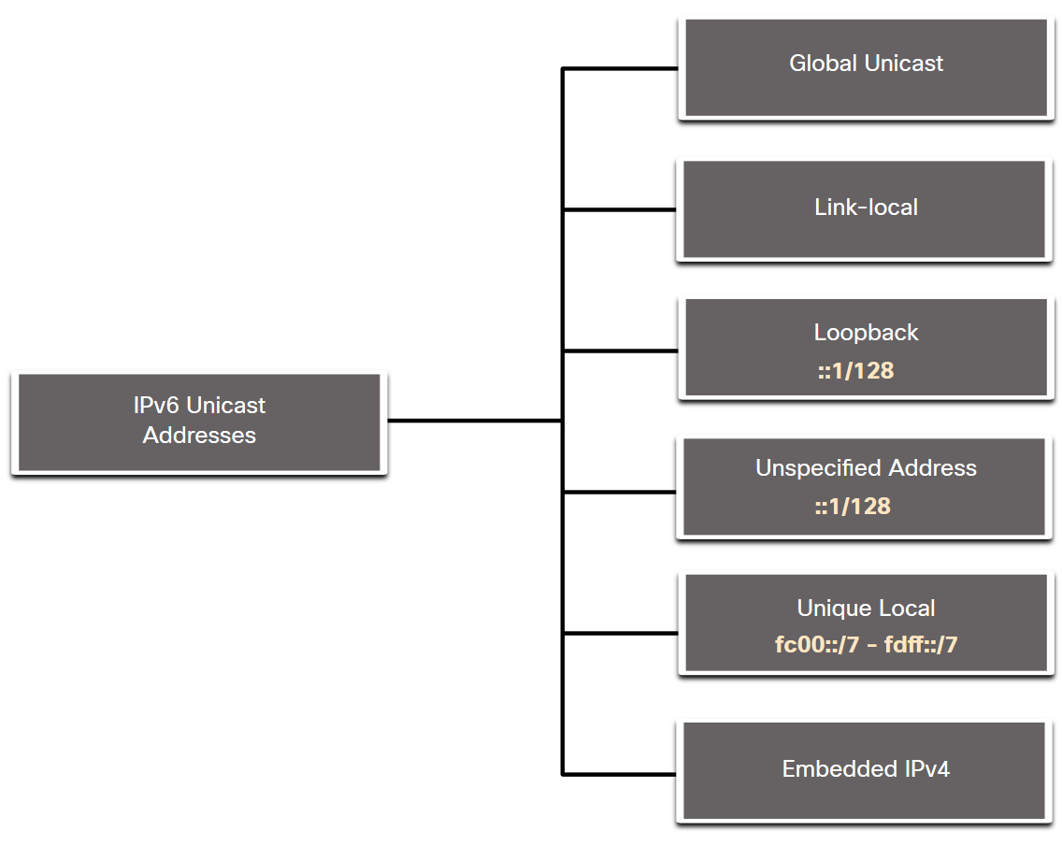
Tipos de direcciones IPv6 Tipos de direcciones Unicast de IPv6
A diferencia de los dispositivos IPv4 que tienen una sola dirección, las direcciones IPv6 suelen tener dos direcciones unicast:
Global Unicast Address (GUA) – Estas son similares a las direcciones IPv4 públicas. Estas son direcciones enrutables de Internet globalmente exclusivas.
Link-local Address (LLA) - Se requiere para cada dispositivo con IPv6 y se usa para comunicarse con otros dispositivos en el mismo enlace local. Las LLAS no son enrutables y están confinadas a un único enlace.
Notes:
12 — Direccionamiento IPv6
12.3 — Tipos de direcciones IPv6
12.3.3 – Tipos de direcciones Unicast de IPv6

Slide 27
Tipos de direcciones IPv6 Nota sobre la dirección local única
Las direcciones locales únicas de IPv6 (rango fc00 :: / 7 a fdff :: / 7) tienen cierta similitud con las direcciones privadas RFC 1918 para IPv4, pero existen diferencias significativas:
Las direcciones locales únicas se utilizan para el direccionamiento local dentro de un sitio o entre una cantidad limitada de sitios.
Se pueden utilizar direcciones locales únicas para dispositivos que nunca necesitarán acceder a otra red.
Las direcciones locales únicas no se enrutan o traducen globalmente a una dirección IPv6 global.
Nota: Muchos sitios utilizan la naturaleza privada de las direcciones RFC 1918 para intentar proteger u ocultar su red de posibles riesgos de seguridad. Este nunca fue el uso previsto de las ULAs.
Notes:
12 — Direccionamiento IPv6
12.3 — Tipos de direcciones IPv6
12.3.4 — Una nota sobre la dirección local única

Slide 28
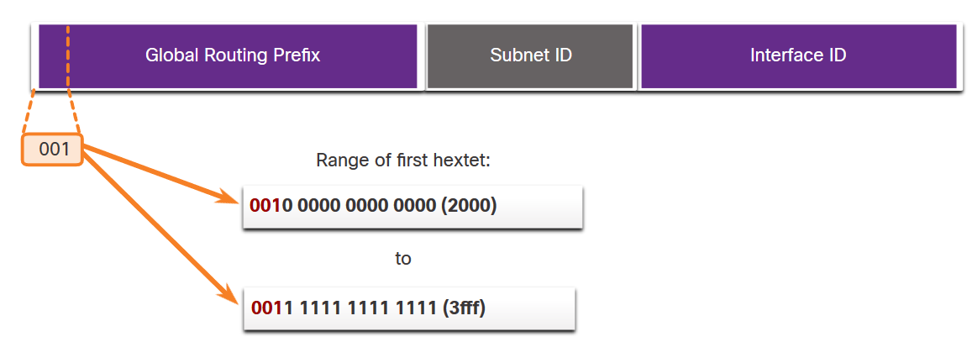
Tipos de direcciones IPv6 IPv6 GUA
Las direcciones IPv6 unicast globales (GUA), son globalmente únicas y enrutables en Internet IPv6.
Actualmente, solo se están asignando GUAs con los primeros tres bits de 001 o 2000 :: / 3.
Las GUAs disponibles actualmente comienzan con un decimal 2 o un 3 (Esto es sólo 1/8 del espacio total de direcciones IPv6 disponible).
Notes:
12 — Direccionamiento IPv6
12.3 — Tipos de direcciones IPv6
12.3.5 — IPv6 GUA

Slide 29
Tipos de direcciones IPv6 Estructura GUA de IPv6
Prefijo de enrutamiento global:
El prefijo de enrutamiento global es la parte del prefijo, o red, de la dirección asignada por el proveedor, como un ISP, a un cliente o sitio. El prefijo de enrutamiento global variará en función de las políticas de ISP.
ID de subred
El campo ID de subred es el área entre el Prefijo de enrutamiento global y la ID de interfaz. Las organizaciones utilizan la ID de subred para identificar subredes dentro de su ubicación.
ID de interfaz
La ID de interfaz IPv6 equivale a la porción de host de una dirección IPv4. Se recomienda encarecidamente que en la mayoría de los casos se utilicen subredes / 64, lo que crea una ID de interfaz de 64 bits.
Nota: IPv6 permite que las direcciones de host todo-0 y todo-1 se puedan asignar a un dispositivo. La dirección all-0s está reservada como una dirección de difusión ilimitada del router de subred, y debe asignarse solo a los routers.
Notes:
12 — Direccionamiento IPv6
12.3 — Tipos de direcciones IPv6
12.3.5 — Estructura GUA de IPv6

Slide 30
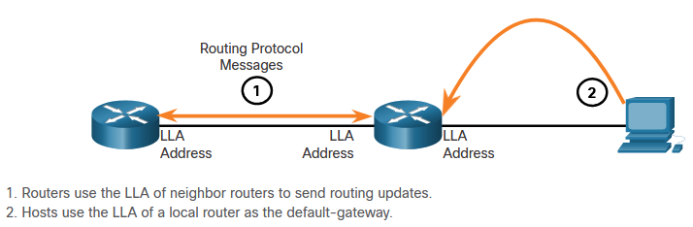
Tipos de direcciones IPv6 LLA
Una dirección local de enlace IPv6 (LLA) permite que un dispositivo se comunique con otros dispositivos habilitados para IPv6 en el mismo enlace y solo en ese enlace (subred).
Los paquetes con una LLA de origen o destino no se pueden enrutar.
Cada interfaz de red habilitada para IPv6 debe tener una LLA.
Si una LLA no se configura manualmente en una interfaz, el dispositivo creará uno automáticamente.
Las LLAS IPv6 están en el rango fe80: :/10.
Notes:
12 — Direccionamiento IPv6
12.3 — Tipos de direcciones IPv6
12.3.6 — IPv6 LLA
12.3.7 — Compruebe su comprensión — Tipos de direcciones IPv6

Slide 31
12.4 Configuración estática GUA y LLA
Notes:
12- Direccionamiento IPv6
12.4- Configuración estática GUA y LLA

Slide 32
Configuración Estática de GUA y LLA Configuración Estática de GUA en un Router
La mayoría de los comandos de configuración y verificación IPv6 de Cisco IOS son similares a sus equivalentes de IPv4. En la mayoría de los casos, la única diferencia es el uso de ipv6 en lugar de ip dentro de los comandos.
El comando para configurar un GUA IPv6 en una interfaz es: ipv6 address ipv6-address/prefix-length.
El ejemplo muestra comandos para configurar un GUA en la interfaz G0/0/0 en R1:
R1(config)# interface gigabitethernet 0/0/0
R1(config-if)# ipv6 address 2001:db8:acad:1::1/64
R1(config-if)# no shutdown
R1(config-if)# exit
Notes:
12 — Direccionamiento IPv6
12.4 — Configuración estática GUA y LLA
12.4.1 — Configuración de GUA estática en un router

Slide 33
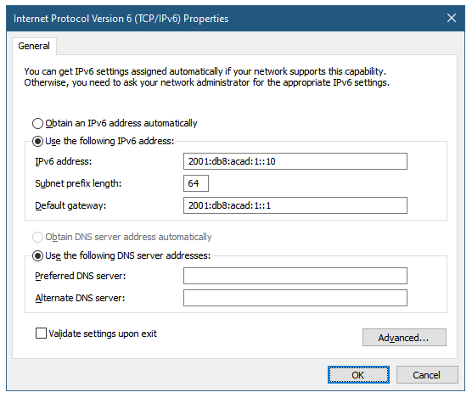
Configuración estática de GUA y LLA Configuración estática de GUA en un host de Windows
Configurar la dirección IPv6 en un host de forma manual es similar a configurar una dirección IPv4.
El GUA o LLA de la interfaz del router se puede utilizar como el gateway predeterminado. La mejor práctica es utilizar la LLA.
Nota: Cuando se usa DHCPv6 o SLAAC, se especifica automáticamente la LLA del router local como dirección de gateway predeterminado.
Notes:
12 — Direccionamiento IPv6
12.4 — Configuración estática GUA y LLA
12.4.2 — Configuración GUA estática en un host de Windows

Slide 34
Configuración estática de GUA y LLA Configuración de Gua estática de una dirección Link-Local Unicast
Configurar la LLA manualmente permite crear una dirección reconocible y más fácil de recordar.
Las LLAS se pueden configurar manualmente mediante el comando ipv6 address ipv6-link-local-address link-local .
El ejemplo muestra comandos para configurar una LLA en la interfaz G0/0/0 en R1
R1(config)# interface gigabitethernet 0/0/0
R1 (config-if) # ipv6 address fe80::1:1 link-local
R1(config-if)# no shutdown
R1(config-if)# exit
Nota: La misma LLA se puede configurar en cada enlace siempre que sea única en ese enlace. La práctica común es crear un LLA diferente en cada interfaz del router para facilitar la identificación del router y la interfaz específica.
Notes:
12 — Direccionamiento IPv6
12.4 — Configuración estática GUA y LLA
12.4.3 — Configuración de GUA estática de una dirección Link-Local Unicast.
12.4.4 — Comprobador de sintaxis — Configuración estática GUA y LLA

Slide 35
12.5 Direccionamiento dinámico para GUA IPv6
Notes:
12- Direccionamiento IPv6
12.5 Direccionamiento dinámico IPv4 para GUA IPv6

Slide 36
Direccionamiento dinámico para GUA IPv6 Mensajes RS y RA
Los dispositivos obtienen direcciones GUA dinámicamente a través de mensajes de Internet Control Message Protocol version 6 (ICMPv6).
Los mensajes de solicitud de router (RS) son enviados por dispositivos host para descubrir routers IPv6
Los routers envían mensajes de anuncio de router (RA) para informar a los hosts sobre cómo obtener un GUA IPv6 y proporcionar información útil de red, como:
Prefijo de red y longitud del prefijo
Dirección del gateway predeterminado
Direcciones DNS y nombre de dominio
El RA puede proporcionar tres métodos para configurar un GUA IPv6:
SLAAC
SLAAC con servidor DHCPv6 stateless
Stateful DHCPv6 (no SLAAC)
Notes:
12 — Direccionamiento IPv6
12.5 — Direccionamiento dinámico para GUA IPv6
12.5.1 — Mensajes RS y RA

Slide 37
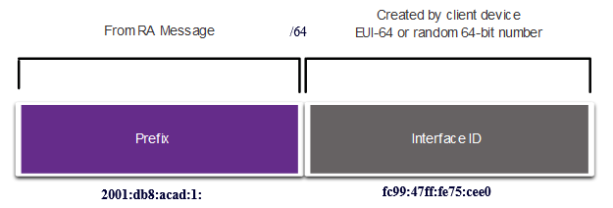
Direccionamiento dinámico para GUA IPv6 Método 1: SLAAC
SLAAC permite a un dispositivo configurar un GUA sin los servicios de DHCPv6.
Los dispositivos obtienen la información necesaria para configurar un GUA a partir de los mensajes RA ICMPv6 del router local.
El prefijo lo proporciona el RA y el dispositivo utiliza el método EUI-64 o de generación aleatoria para crear un ID de interfaz.
Notes:
12 — Direccionamiento IPv6
12.5 — Direccionamiento dinámico para GUA IPv6
12.5.2 — Método 1: SLAAC

Slide 38
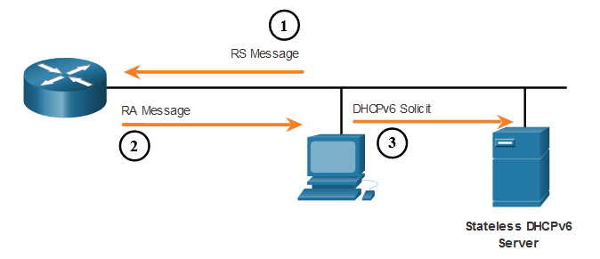
Direccionamiento dinámico para GUA IPv6 Método 2: SLAAC y DHCP sin estado
Una RA puede indicar a un dispositivo que use SLAAC y DHCPv6 stateless.
El mensaje RA sugiere que los dispositivos utilicen lo siguiente:
SLAAC para crear su propio IPv6 GUA
La dirección link-local del router, la dirección IPv6 de origen del RA para la dirección de gateway predeterminado
Un servidor DHCPv6 stateless, que obtendrá otra información como la dirección del servidor DNS y el nombre de dominio
Notes:
12 — Direccionamiento IPv6
12.5 — Direccionamiento dinámico para GUA IPv6
12.5.3 — Método 2: SLAAC y DHCP stateless

Slide 39
Direccionamiento dinámico para GUA IPv6 Método 3: DHCPv6 con estado
Un RA puede indicar a un dispositivo que use DHCPv6 Stateful solamente.
DHCPv6 Stateful es similar a DHCP para IPv4. Un dispositivo puede recibir automáticamente un GUA, la longitud de prefijo y las direcciones de los servidores DNS desde un servidor DHCPv6 Stateful.
El mensaje RA sugiere que los dispositivos utilicen lo siguiente:
La dirección LLA del router, que es la dirección IPv6 de origen del RA, para la dirección de gateway predeterminado
Un servidor DHCPv6 Stateful, para obtener una GUA, otra información como la dirección del servidor DNS y el nombre de dominio
Notes:
12 — Direccionamiento IPv6
12.5 — Direccionamiento dinámico para GUA IPv6
12.5.4 — Método 3: DHCPv6 Stateful

Slide 40
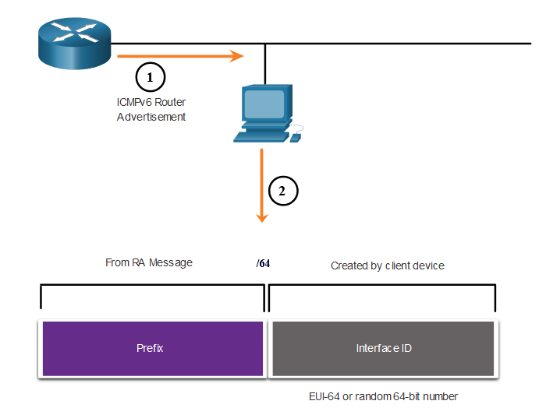
Direccionamiento dinámico para IPv6 GUAs Proceso EUI-64 vs Generado aleatoriamente
Cuando el mensaje RA es SLAAC o SLAAC con DHCPv6 stateless, el cliente debe generar su propia ID de interfaz.
La ID de interfaz se puede crear utilizando el proceso EUI-64 o un número de 64 bits generado aleatoriamente.
Notes:
12 — Direccionamiento IPv6
12.5 — Direccionamiento dinámico para GUA IPv6
12.5.5 – Proceso EUI-64 vs Generado aleatoriamente

Slide 41
Direccionamiento dinámico para GUA IPv6 Proceso EUI-64
El IEEE definió el Identificador único extendido (EUI) o el proceso EUI-64 modificado que realiza lo siguiente:
Un valor de 16 bits de fffe (en hexadecimal) se inserta en el centro de la dirección MAC Ethernet de 48 bits del cliente.
El 7ºbit de la dirección MAC del cliente se invierte del binario 0 al 1.
Por ejemplo:
MAC de 48 bits | fc: 99:47:75:ce:e0
Id. de interfaz EUI-64 | fe: 99:47:ff:fe:75:ce:e0
Notes:
12 — Direccionamiento IPv6
12.5 — Direccionamiento dinámico para GUA IPv6
12.5.6 — Proceso EUI-64

Slide 42
Direccionamiento dinámico para IPv6 GUAs ID de interfaz generados aleatoriamente
Según el sistema operativo, un dispositivo puede utilizar una ID de interfaz generada aleatoriamente en lugar de utilizar la dirección MAC y el proceso EUI-64.
A partir de Windows Vista, Windows utiliza una ID de interfaz generada aleatoriamente en lugar de una ID de interfaz creada mediante EUI-64.
C:\> ipconfig
Windows IP Configuration
Conexión de área local del adaptador Ethernet:
Connection-specific DNS Suffix. :
IPv6 Address. . . . . . . . . . . : 2001:db8:acad: 1:50 a 5:8 a35:a5bb:66e1
Link-local IPv6 Address . . . . .: fe80: :50a 5:8 a35:a5bb:66e1
Default Gateway . . . . . . . . . : fe80::1
C:\>
Nota: Para garantizar la exclusividad de cualquier dirección unicast de IPv6, el cliente puede usar un proceso denominado "detección de direcciones duplicadas" (DAD) Es similar a una solicitud de ARP para su propia dirección. Si no se obtiene una respuesta, la dirección es única.
Notes:
12 — Direccionamiento IPv6
12.5 — Direccionamiento dinámico para GUA IPv6
12.5.7 – IDs de interfaz generadas aleatoriamente
12.5.8 — Compruebe su comprensión — Dirección dinámica para GUA IPv6

Slide 43
12.6 Direccionamiento dinámico para LLAS IPv6
Notes:
12- Direccionamiento IPv6
12.6 Direccionamiento dinámico IPv4 para LLAS IPv6

Slide 44
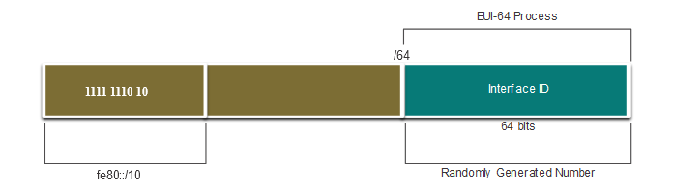
Direccionamiento dinámico para LLAS IPv6 LLAs Dinámicas
Todas las interfaces IPv6 deben tener una LLA IPv6.
Al igual que las GUA IPv6, las LAs se pueden configurar dinámicamente.
La figura muestra que el LLA se crea dinámicamente usando el prefijo fe80 :: / 10 y la ID de interfaz usando el proceso EUI-64, o un número de 64 bits generado aleatoriamente.
Notes:
12 — Direccionamiento IPv6
12.6 — Direccionamiento dinámico para LLAs de IPv6
12.6.1 — LLAS dinámicas

Slide 45
Direccionamiento dinámico para LLAS IPv6 LLAs Dinámicas en Windows
Los sistemas operativos, como Windows, suelen utilizar el mismo método tanto para una GUA creada por SLAAC como para una LLA asignada dinámicamente.
ID de interfaz generada mediante EUI-64
C:\> ipconfig
Windows IP Configuration
Conexión de área local del adaptador Ethernet:
Connection-specific DNS Suffix. :
IPv6 Address. . . . . . . . . . . : 2001:db8:acad:1:fc 99:47ff:fe75:cee0
Link-local IPv6 Address . . . . .: fe80::fc 99:47ff:fe75:cee0
Default Gateway . . . . . . . . . : fe80::1
C:\>
ID de interfaz de 64 bits generada aleatoriamente
C:\> ipconfig
Windows IP Configuration
Conexión de área local del adaptador Ethernet:
Connection-specific DNS Suffix. :
IPv6 Address. . . . . . . . . . . : 2001:db8:acad:1:50a 5:8 a35:a5bb:66e1
Link-local IPv6 Address . . . . .: fe80::50a 5:8 a35:a5bb:66e1
Default Gateway . . . . . . . . . : fe80::1
C:\>
Notes:
12 — Direccionamiento IPv6
12.6 — Direccionamiento dinámico para LLAs de IPv6
12.6.2 — LLAs dinámicas en Windows

Slide 46
Direccionamiento Dinámico para LLAS IPv6 LLAs Dinámicas en Routers Cisco
Los routers Cisco crean automáticamente un LLA IPv6 cada vez que se asigna una GUA a la interfaz. De manera predeterminada, los routers con Cisco IOS utilizan EUI-64 para generar la ID de interfaz para todas las direcciones LLAs en las interfaces IPv6.
Aquí hay un ejemplo de un LLA configurado dinámicamente en la interfaz G0/0/0 de R1:
R1# show interface gigabitEthernet 0/0/0
GigabitEthernet0/0/0 is up, line protocol is up
Hardware is ISR4221-2x1GE, address is 7079.b392.3640 (bia 7079.b392.3640)
(Output omitted)
R1# show ipv6 interface brief
GigabitEthernet0/0/0 [up/up]
FE80::7279:B3FF:FE92:3640
2001:DB8:ACAD:1::1
Notes:
12 — Direccionamiento IPv6
12.6 — Direccionamiento dinámico para LLAs de IPv6
12.6.3 — LLAs dinámicas en routers Cisco

Slide 47
Dirección dinámica para las LLAS IPv6 Verificar la configuración de direcciones IPv6
Los routers Cisco crean automáticamente un LLA IPv6 cada vez que se asigna una GUA a la interfaz. De manera predeterminada, los routers con Cisco IOS utilizan EUI-64 para generar la ID de interfaz para todas las direcciones LLAs en las interfaces IPv6.
Aquí hay un ejemplo de un LLA configurado dinámicamente en la interfaz G0/0/0 de R1:
R1# show interface gigabitEthernet 0/0/0
GigabitEthernet0/0/0 is up, line protocol is up
Hardware is ISR4221-2x1GE, address is 7079.b392.3640 (bia 7079.b392.3640)
(Output omitted)
R1# show ipv6 interface brief
GigabitEthernet0/0/0 [up/up]
FE80::7279:B3FF:FE92:3640
2001:DB8:ACAD:1::1
Notes:
12 — Direccionamiento IPv6
12.6 — Direccionamiento dinámico para LLAs de IPv6
12.6.4 – Verificación de la configuración de direcciones IPv6
12.6.5 – Syntax Checker – Verificación de la configuración de direcciones IPv6

Slide 48
Módulo de Práctica y Prueba Packet Tracer – Configurar el direccionamiento IPv6
En este Packet Tracer, hará lo siguiente:
Configurar el direccionamiento IPv6 en el router
Configurar el direccionamiento IPv6 en los servidores
Configurar el direccionamiento IPv6 en los clientes
Probar y verificar la conectividad de red
Notes:
12 — Direccionamiento IPv6
12.6 — Direccionamiento dinámico para LLAs de IPv6
12.6.6 – Packet Tracer - Configuración de direccionamiento IPv6

Slide 49
12.7 – Dirección Multicast de IPv6
Notes:
12- Direccionamiento IPv6
12.7 – Dirección Multicast de IPv4

Slide 50
Direcciones Multicast de IPv6 Direcciones Multicast de IPv6 Asignadas
Las direcciones multicast de IPv6 tienen el prefijo FF00::/8. Existen dos tipos de direcciones multicast de IPv6:
Dirección de red multicast conocida
Dirección multicast de nodo solicitado
Nota: las direcciones multicast solo pueden ser direcciones de destino y no direcciones de origen.
Notes:
12 — Direccionamiento IPv6
12.7 – Dirección Multicast de IPv6
12.7.1 – Direcciones IPv6 multicast asignadas

Slide 51
Direcciones Multicast de IPv6 Direcciones Multicast de IPv6 conocidas
Se asignan direcciones IPv6 multicast conocidas y se reservan para grupos de dispositivos predefinidos.
Hay dos grupos comunes de direcciones IPv6 multicast asignadas:
Grupo de multicast FF02::1 para todos los nodos - Este es un grupo multicast al que se unen todos los dispositivos con IPv6 habilitado. Los paquetes que se envían a este grupo son recibidos y procesados por todas las interfaces IPv6 en el enlace o en la red.
ff02 :: 2 Grupo de multicast de todos los routers - Este es un grupo multicast al que se unen todos los dispositivos con IPv6 habilitado. Un router comienza a formar parte de este grupo cuando se lo habilita como router IPv6 con el comando de configuración global ipv6 unicast-routing.
Notes:
12 — Direccionamiento IPv6
12.7 – Dirección Multicast de IPv6
12.7.2 — Direcciones IPv6 multicast conocidas

Slide 52
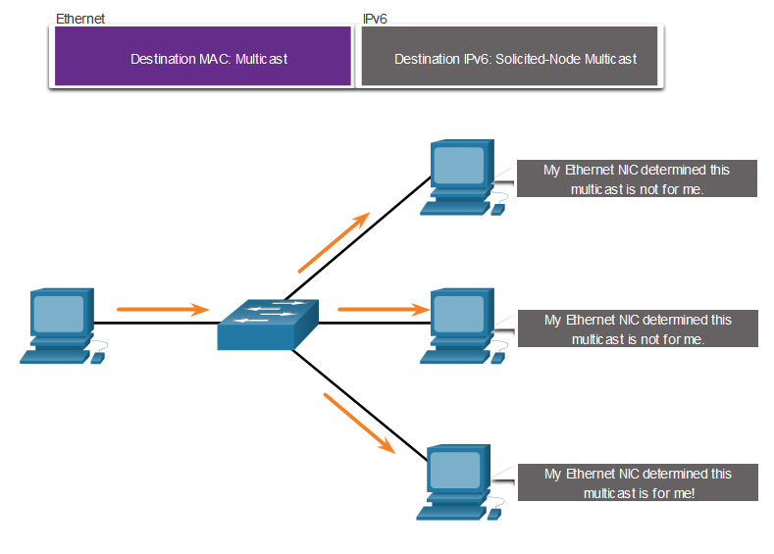
Direcciones multicast de IPv6 Direcciones multicast de IPv6 de nodo solicitado
Una dirección multicast de nodo solicitado es similar a una dirección multicast de todos los nodos.
Una dirección multicast de nodo solicitado se asigna a una dirección especial de multicast de Ethernet.
Esto permite que la NIC Ethernet filtre la trama al examinar la dirección MAC de destino sin enviarla al proceso de IPv6 para ver si el dispositivo es el objetivo previsto del paquete IPv6.
Notes:
12 — Direccionamiento IPv6
12.7 – Dirección Multicast de IPv6
12.7.3 – Direcciones IPv6 multicast de nodo solicitado
12.7.4 – Laboratorio: Identificación de direcciones IPv6

Slide 53
Módulo de Práctica y Prueba Laboratorio — Identificar direcciones IPv6
En este laboratorio, cumplirá los siguientes objetivos:
Identificar los diferentes tipos de direcciones IPv6
Examinar una interfaz y una dirección de red de host IPv6
Practicar la abreviatura de direcciones IPv6
Notes:
12 — Direccionamiento IPv6
12.7 – Dirección Multicast de IPv6
12.7.4 – Laboratorio: Identificación de direcciones IPv6

Slide 54
12.8 — División de subredes de una red IPv6
Notes:
12- Direccionamiento IPv6
12.8 — División de subredes de una red IPv6

Slide 55
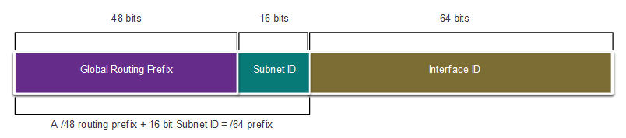
División de una red IPv6 en subredes División en subredes mediante la ID de subred
IPv6 se diseñó teniendo en cuenta las subredes.
Se utiliza un campo ID de subred independiente en IPv6 GUA para crear subredes.
El campo ID de subred es el área entre el Prefijo de enrutamiento global y la ID de interfaz.
Notes:
12 — Direccionamiento IPv6
12.8 — Subnetear una red IPv6
12.8.1 – División en subredes mediante la ID de subred

Slide 56
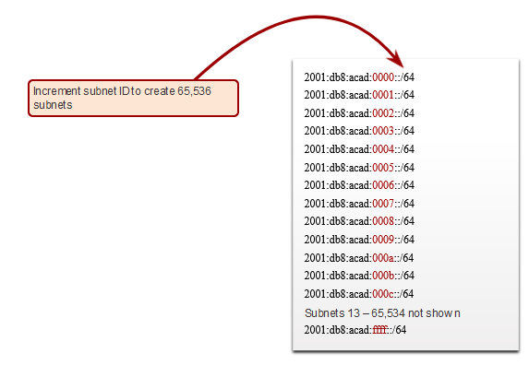
Subnetear una red IPv6 Ejemplo de subneteo IPv6
Dado el prefijo de enrutamiento global 2001:db8:acad: :/48 con un ID de subred de 16 bits.
Permite 65.536 /64 subredes
El prefijo de enrutamiento global es igual para todas las subredes.
Solo se incrementa el hexteto de la ID de subred en sistema hexadecimal para cada subred.
Notes:
12 — Direccionamiento IPv6
12.8 — Subnetear una red IPv6
12.8.2 – Ejemplo de subred IPv6

Slide 57
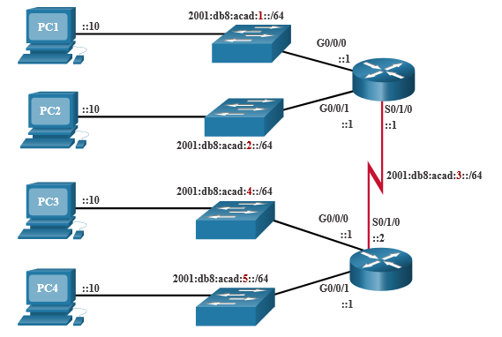
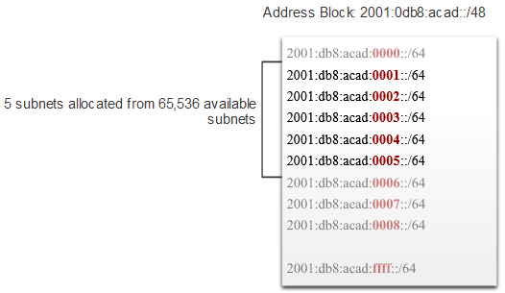
Subnetear una red IPv6 Asignación de subred IPv6
La topología de ejemplo requiere cinco subredes, una para cada LAN, así como para el enlace en serie entre R1 y R2.
Se asignaron las cinco subredes IPv6, con el campo ID de subred 0001 a 0005. Cada subred /64 proporcionará más direcciones de las que jamás se necesitarán.
Notes:
12 — Direccionamiento IPv6
12.8 — Subnetear una red IPv6
12.8.3 – Asignación de subred IPv6

Slide 58
Subnetear una red IPv6 Router configurado con subredes IPv6
El ejemplo muestra que cada una de las interfaces del router en R1 se ha configurado para estar en una subred IPv6 diferente.
R1(config)# interface gigabitethernet 0/0/0
R1(config-if)# ipv6 address 2001:db8:acad:1::1/64
R1(config-if)# no shutdown
R1(config-if)# exit
R1(config)# interface gigabitethernet 0/0/1
R1 (config-if) # ipv6 address 2001:db8:acad:2::1/64
R1(config-if)# no shutdown
R1(config-if)# exit
R1(config)# interface serial 0/1/0
R1 (config-if) # ipv6 address 2001:db8:acad:3::1/64
R1(config-if)# no shutdown
Notes:
12 — Direccionamiento IPv6
12.8 — Subnetear una red IPv6
12.8.4 — Router configurado con subredes IPv6
12.8.5 — Compruebe su comprensión — División de una red I IPv6

Slide 59
2.9 Módulo de Práctica y Prueba
Notes:
12 — Direccionamiento IPv6
12.9 – Módulo de Práctica y Prueba

Slide 60
Módulo de Práctica y Prueba Packet Tracer – Implementación de un esquema de direccionamiento IPv6 dividido en subredes
En este Packet Tracer, hará lo siguiente:
Determinar las subredes y el esquema de direccionamiento IPv6
Configurar el direccionamiento IPv6 en los routers y las PCs
Verificar la conectividad IPv6
Notes:
12 — Direccionamiento IPv6
12.9 – Módulo de Práctica y Prueba
12.9.1 – Packet Tracer – Implementación de un esquema de direccionamiento IPv6 dividido en subredes

Slide 61
Práctica de Módulo y Quiz Packet Tracer - Configurar direcciones IPv6 en dispositivos de red - Modo Físico Lab — Configurar direcciones IPv6 en dispositivos de red
En esta actividad de Packet Tracer, completará los siguientes objetivos:
Configurar la topología de red
Configurar hosts de PC
Configurar y verificar los parámetros básicos del switch
En este laboratorio, cumplirá los siguientes objetivos:
Establecer la topología y configurar los parámetros básicos del router y del switch
Configurar las direcciones IPv6 de forma manual
Comprobar la conectividad completa
Notes:
12 — Direccionamiento IPv6
12.9 – Módulo de Práctica y Prueba
12.9.2 – PTPM y Lab – Configuración de direcciones IPv6 en dispositivos de red

Slide 62
Módulo de Práctica y Prueba ¿Qué aprendió en este módulo?
IPv4 tiene un máximo teórico de 4.3 billones de direcciones.
El IETF creó diversos protocolos y herramientas para ayudar a los administradores de redes a migrar las redes a IPv6. Las técnicas de migración se pueden dividir en tres categorías: Dual-stack, tunelización y traducción.
Las direcciones IPv6 tienen una longitud de 128 bits y se escriben como una cadena de valores hexadecimales.
El formato preferido para escribir una dirección IPv6 es x: x: x: x: x: x: x: x, donde cada "x" consta de cuatro valores hexadecimales.
Existen tres tipos de direcciones IPv6: unicast, multicast y anycast.
Las direcciones IPv6 unicast identifican de forma exclusiva una interfaz en un dispositivo con IPv6 habilitado.
Las direcciones IPv6 unicast globales (GUA) son globalmente únicas y enrutables en Internet IPv6.
Una dirección link-local IPv6 permite que un dispositivo se comunique con otros dispositivos con IPv6 habilitado en el mismo enlace y solo en ese enlace (subred).
El comando para configurar un GUA IPv6 en una interfaz es ipv6 address ipv6-address/prefix-length .
Un dispositivo obtiene una GUA dinámicamente a través de mensajes ICMPv6. Los routers IPv6 envían mensajes RA de ICMPv6 periódicamente, cada 200 segundos, a todos los dispositivos con IPv6 habilitado en la red.
Notes:
12 - Conceptos de la WLAN
12.8 – Módulo de Práctica y Prueba
12.9.3 – ¿Qué aprendió en este módulo?
12.9.4 — Prueba de módulo: direccionamiento IPv6

Slide 63
Módulo de Práctica y Prueba ¿Qué aprendió en este módulo? (Cont.)
Los mensajes RA tienen tres métodos: SLAAC, SLAAC con un servidor DHCPv6 stateless y DHCPv6 stateful (sin SLAAC).
La ID de interfaz se puede crear utilizando el proceso EUI-64 o un número de 64 bits generado aleatoriamente.
El proceso EUI utiliza la dirección MAC Ethernet de 48 bits del cliente e inserta otros 16 bits en el medio de la dirección MAC para crear una ID de interfaz de 64 bits.
Dependiendo del sistema operativo, un dispositivo puede usar una ID de interfaz generada aleatoriamente.
Todos los dispositivos IPv6 deben tener una LLA IPv6. Una LLA se puede configurar manualmente o crear dinámicamente.
Los routers Cisco crean automáticamente un LLA IPv6 cada vez que se asigna una GUA a la interfaz.
Existen dos tipos de direcciones multicast de IPv6: direcciones multicast conocidas y direcciones multicast de nodos solicitados.
Dos grupos multicast asignados por IPv6 comunes son: ff02 :: 1 grupo multicast de todos los nodos y ff02 :: 2 grupo multicast de todos los routers.
Una dirección multicast de nodo solicitado es similar a una dirección multicast de todos los nodos. La ventaja de una dirección multicast de nodo solicitado es que se asigna a una dirección especial de multicast de Ethernet.
IPv6 se diseñó teniendo en cuenta las subredes. Se utiliza un campo ID de subred independiente en IPv6 GUA para crear subredes.
Notes:
12 - Conceptos de la WLAN
12.8 – Módulo de Práctica y Prueba
12.9.3 – ¿Qué aprendió en este módulo?
12.9.4 — Prueba de módulo: direccionamiento IPv6

Slide 64
Módulo 12: Conceptos de WLAN Nuevos Términos y Comandos
Hexteto Link-local address (LLA) (Dirección local de enlace) ipv6 address show ipv6 interface brief SLAAC Router advertisement (RA) (Anuncio de router) Router solicitation (RS) (Solicitud de router) EUI-64 Dirección de multidifusión de nodo solicitado

